Slide 1
Výmena tepla medzi kovmi a vodou

Slide 2
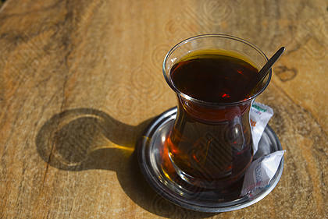
Pokus: Horúci čaj bude chladnúť dovtedy, pokiaľ sa jeho teplota nevyrovná s teplotou v miestnosti – nastane tepelná rovnováha.
Záver: Došlo k výmene tepla, ktorá je zapríčinená časticovým zložením látok a ich pohybom.
Tepelná výmena nastáva medzi telesami, ktoré majú rôzne teploty. Tepelná výmena medzi nimi prebieha dovtedy, kým sa ich teploty nevyrovnajú. Po vyrovnaní teplôt sú telesá v tepelnej rovnováhe.

Slide 3
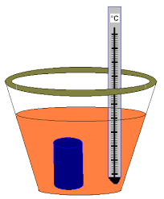
Zmenu teploty zo začiatočnej na výslednú označujeme znakom ∆t (delta t) a vypočítame ju zo vzorca
∆t = t – t₀
t₀ je začiatočná teplota
t je výsledná teplota.

Slide 4
Výmena tepla môže byť:
Výhodná (ochladenie čaju, ochladenie jedla,...)
Nevýhodná (ochladenie tela v zime, únik tepla z budov v zime, prehrievanie budov v lete)- zabránime napr. zatepľovaním budov, perie a srsť u zvierat, teplé oblečenie u ľudí ...

Slide 5
Rôzne látky sa pri výmene tepla správajú inak.
Ak vystavíme predmety rovnakej teploty a hmotnosti z rôznych materiálov na slnko, budú mať po rovankom čase každé inú teplotu.
Drevenný predmet, pohár s vodou dokážete chytiť do ruky, ale oceľový predmet je horúci.

Slide 6
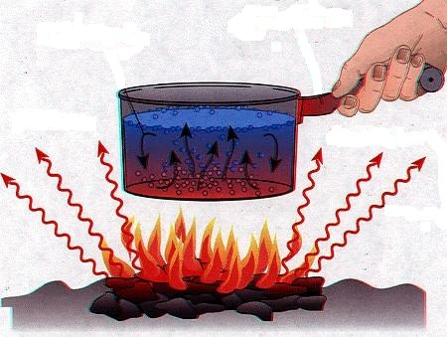
Látky majú vlastnosť, že nerovnako prijímajú a odovzdávajú teplo
Kovové látky sa rýchlo na slnku zohrejú, naopak v mraze rýchlo ochladia
Inak je to s vodou. Zohrieva sa dlhšie a chladne rovnako pomaly
Použitie v praxi:
- ohrev vody v bazénoch, zohrievanie morí a oceánov (klíma), kovanie kovov, meranie teploty ortuťovým teplomerom, vykurovanie domácnosti, varenie...

Slide 7
Ďakujem za pozornosť

